Slide 1
Сигнальные маркеры с эффектом автономного свечения
Материалы XV Международного молодежного форума «Образование. Наука. Производство»
Домарев Семен Николаевич, магистрант каф. БЖД
Муниров Марк Альфредович, ст. гр. ТБ-211
Лычкина Юлия Игоревна, ст. гр. НИ-211
Научный руководитель: Ястребинская А.В., канд.техн. наук, доцент
Белгород, 2023

Slide 2
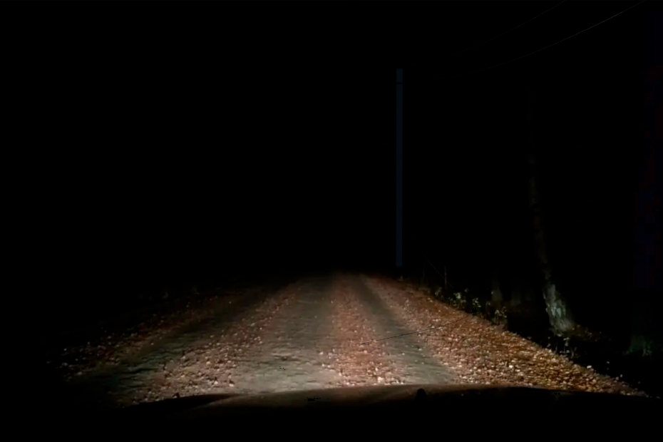
Исследуемая проблема
В темное время суток значительно сокращается контраст объектов с фоном, что может приводить к возникновению потенциально опасных ситуаций.
Рис. 1 Сравнение видимости проводов ЛЭП в светлое и темное время суток.
Рис. 2 Аварийная ситуация – обрыв провода низковольтной ЛЭП на участке технологической дороги

Slide 3
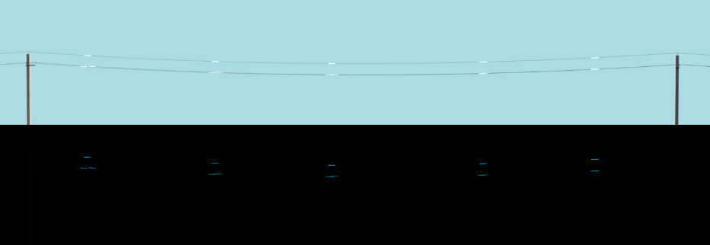
Пути решения существующей проблемы
Повышения контраста объектов с окружающей средой можно добиваться их маркировкой с помощью автономных светоизлучающих сигнальных устройств.
Рис. 3 Сравнение видимости проводов ЛЭП с маркерами в светлое и темное время суток.
Рис. 4 Аварийная ситуация – обрыв провода низковольтной ЛЭП на участке технологической дороги (провода маркированы, значительно упрощается поиск аварийного участка)

Slide 4
Предлагаемое инженерное решение
Конструкция автономного светоизлучающего сигнального устройства (маркера) представлена плоской спиралью изготавливаемой из эпоксидной диановой смолы (ЭД-20) армированной стеклотканью.
Для достижения эффекта самосвечения в состав композиции вноситься светонакапливающий материал - люминофор длительного послесвечения.
Рис. 5 Предлагаемое инженерное решение

Slide 5
Вспомогательный материал
Рис. 6 Маркер проводов ЛЭП использующийся для маркировки проводов вблизи аэродромов и зон полёта малых летательных аппаратов

Slide 6
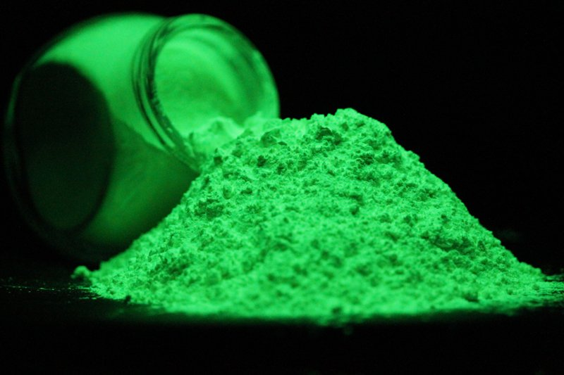
Фотолюминофоры
Фотолюминофоры — группа люминофоров, которые люминесцируют под воздействием света.
Процесс длительного послесвечения называется фосфоресценцией
Фосфоресценция — это процесс, в котором энергия, поглощенная веществом, высвобождается относительно медленно в виде света. В отличие от обычных флюоресцентных ламп, в которых происходят относительно быстрые реакции, фосфоресцирующие материалы «абсорбируют» световую энергию и «хранят» её дольше, а внутриатомные реакции переизлучающие накопленную энергию происходят реже.
Рис. 7 Люминофорный порошок на основе ЛДП (большинство люминофоров данного класса излучают свет в зеленой или голубой области спектра)

Slide 7
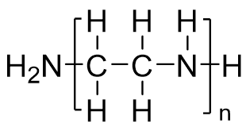
Полиэтиленполиамин (ПЭПА)
Положительные свойства ПЭПА:
повышает эластичность и прочность материалов;
усиливает их адгезию с разными поверхностями;
высокие показатели вязкости;
экономичен в расходовании.
Предназначен для ускорения отверждения эпоксидных смол, применяемых при ремонтных и строительных работах в автомобильной, автодорожной, электротехнической, строительной и кораблестроительной отраслях. Также используется как связующий ингредиент при изготовлении стеклопластиков.
Рис. 8 Структурная формула ПЭПА

Slide 8
Триэтилентетрамин (ТЭТА)
К преимуществам относятся:
высокая прочность;
однородность и прозрачность;
химическая чистота.
Отвердитель ТЭТА широко применяется для создания различных изделий из стекловолокна при производстве композитов строительного назначения; для укрепления корпусов лодок, катеров и яхт при судостроении; при производстве легких деталей для автомобилей, самолетов и вертолетов; при производстве бытовых и радиоэлектронных изделий
Рис. 9 Структурная формула ТЭТА

Slide 9
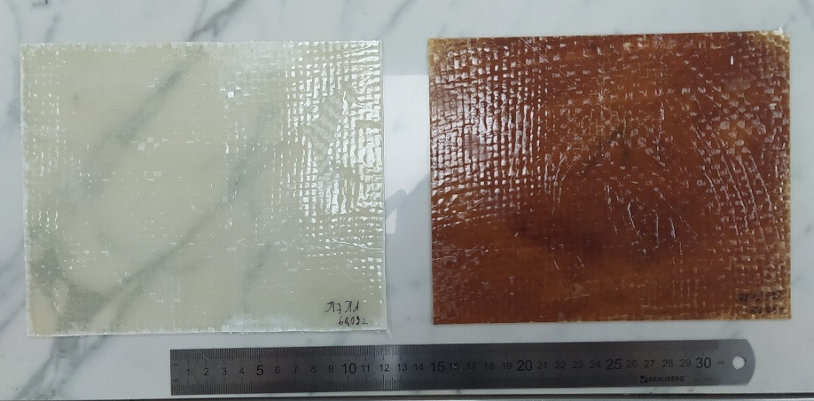
Этал-45м
Свойства отвердителя:
не токсичен и не вызывает дерматитов при попадании на кожу;
не обладает резким и неприятным запахом (в отличии от ПЭПА и ТЭТА);
не вызывает аллергических реакций.
Отвердитель Этал-45м используется для изготовления антикоррозионных покрытий бетонных и металлических поверхностей (полы, кровля, опоры, емкости, трубопроводы), стойких к воздействию воды, кислот и щелочей; изготовления стеклопластиковых изделий методом контактного формования (детали летательных аппаратов, судов, транспортных средств и пр.), изготовления клеев и компаундов с повышенной устойчивостью к агрессивным средам (кислотам и щелочам).
Рис. 10 Стеклопластик на основе эпоксидной диановой смолы (ЭД-20) отверждаемой: ПЭПА – слева, Этал-45м - справа

Slide 10
Спасибо за внимание!

Slide 11
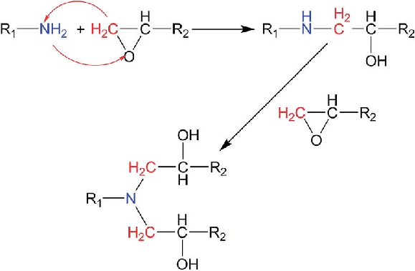
Вспомогательный материал
Рис. 11 Схема отверждения эпоксидной смолы с отвердителем аминного типа

